Slide 1


Guide de Restauration et de Sauvegarde Automatique avec rsync et Flask
Ce document vous guidera à travers les étapes de la création d'un système de sauvegarde automatique pour votre serveur Linux en utilisant rsync et Flask. Vous apprendrez à installer les outils nécessaires, à développer un script de sauvegarde, à automatiser le processus avec cron et à créer une interface web pour visualiser et restaurer vos sauvegardes.

Slide 2
Étape 1: Installation des Outils Nécessaires
Avant de commencer, assurez-vous d'avoir les outils suivants installés sur votre serveur Linux:
rsync
Python
Flask
Pour installer rsync, utilisez la commande suivante:
sudo apt install rsync -y

Slide 3
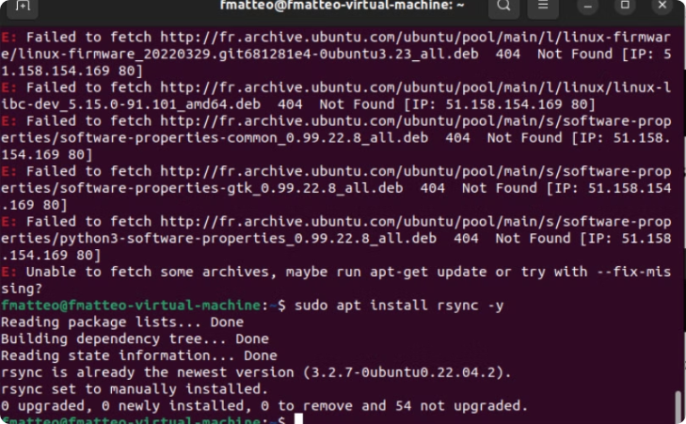
Installer rsync
Installation de rsync
La commande `sudo apt install rsync -y` installe rsync sur votre système. La commande `-y` permet d'accepter automatiquement les confirmations de l'installation.

Slide 4
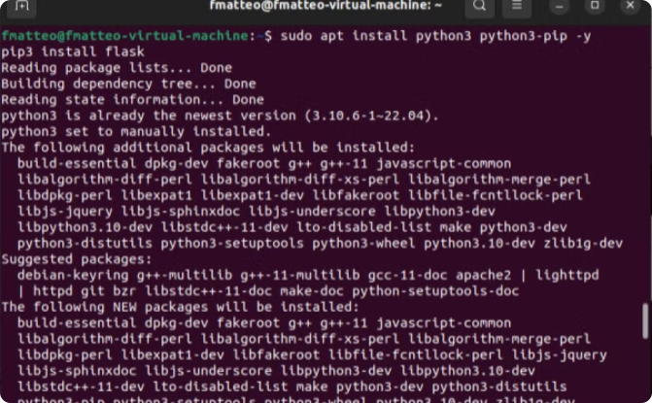
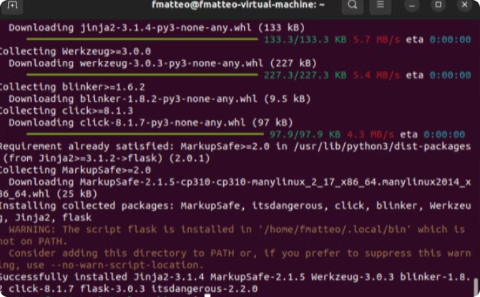
Installer Python et Flask
Installation de Python
Installation de Flask
Pour installer Python, utilisez la commande suivante:
Une fois Python installé, utilisez pip pour installer Flask:
sudo apt install python3-pip
pip install Flask

Slide 5
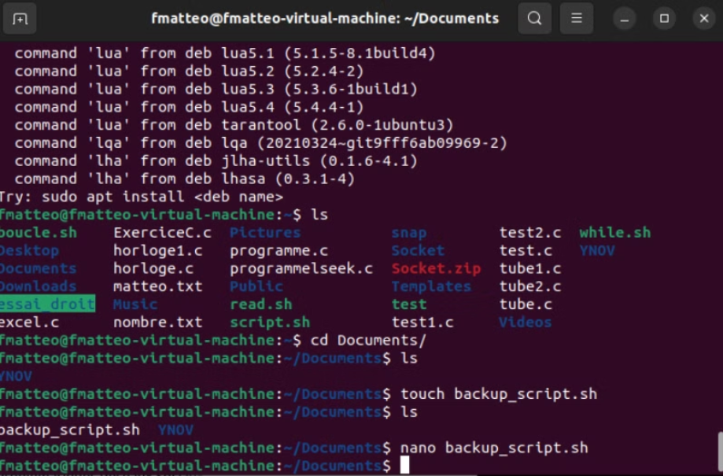
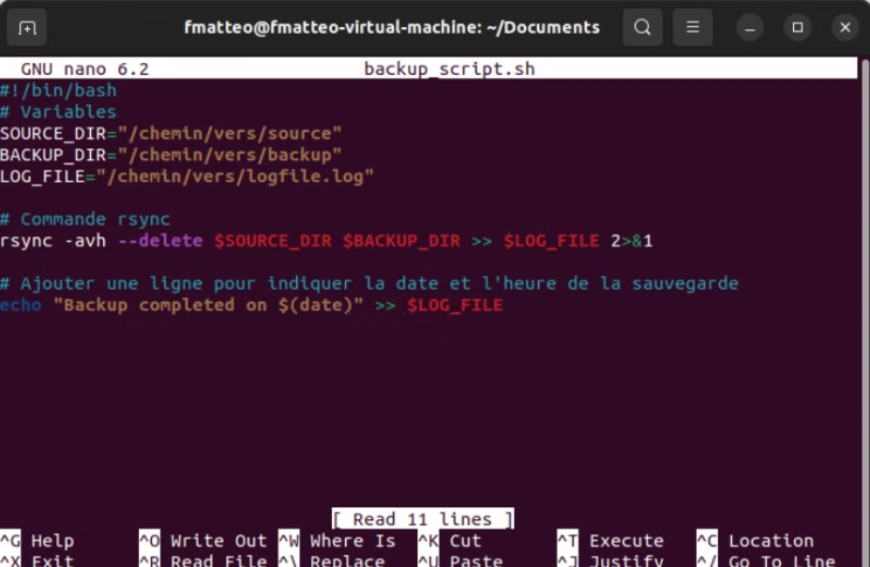

Étape 2: Développement du Script de Sauvegarde
Créez un fichier de script, par exemple `backup_script.sh`, et ajoutez le contenu suivant:
#!/bin/bash # Remplacez les valeurs suivantes par vos propres valeurs SOURCE="/path/to/source/directory" DESTINATION="/path/to/destination/directory" # Exécutez rsync pour sauvegarder les données rsync -avz $SOURCE $DESTINATION # Affichez un message de confirmation echo "Sauvegarde terminée avec succès."
Remplacez `/path/to/source/directory` et `/path/to/destination/directory` par les chemins réels de vos dossiers source et de destination.
Rendez le script exécutable avec la commande suivante:
chmod +x backup_script.sh

Slide 6

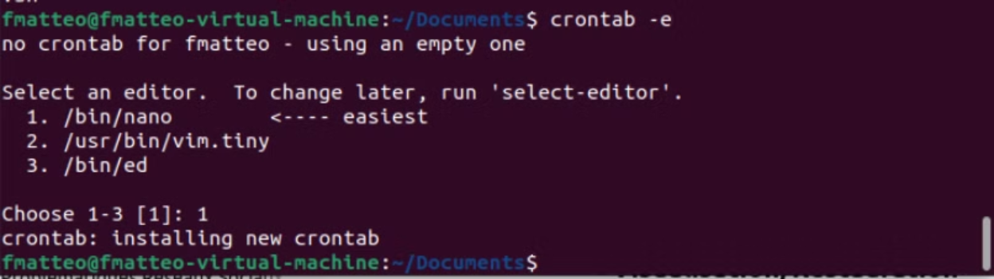
Étape 3: Automatisation avec Cron
Pour automatiser la sauvegarde, configurez une tâche cron qui exécutera le script de sauvegarde à intervalles réguliers. Éditez la table des tâches cron avec la commande suivante:
crontab -e
Ajoutez la ligne suivante pour une sauvegarde quotidienne à 2h du matin:
0 2 * * * /path/to/backup_script.sh
Remplacez `/path/to/backup_script.sh` par le chemin réel de votre script de sauvegarde.

Slide 7
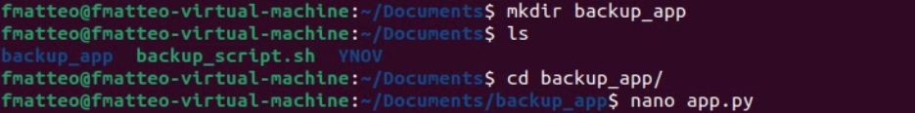

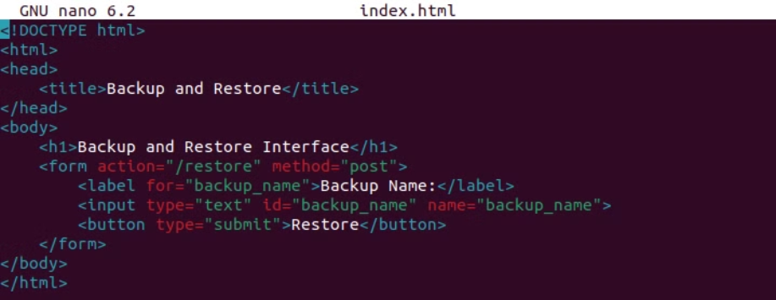
Étape 4: Développement de l'Interface de Visualisation/Restauration
Créez un répertoire pour l'application Flask, par exemple `flask_app`, et créez un répertoire `templates` à l'intérieur. Créez un fichier `index.html` dans le répertoire `templates` avec le contenu suivant:
Ce fichier HTML affichera la liste des sauvegardes disponibles. Vous devrez ajouter du code Python dans votre application Flask pour générer dynamiquement cette liste.

Slide 8
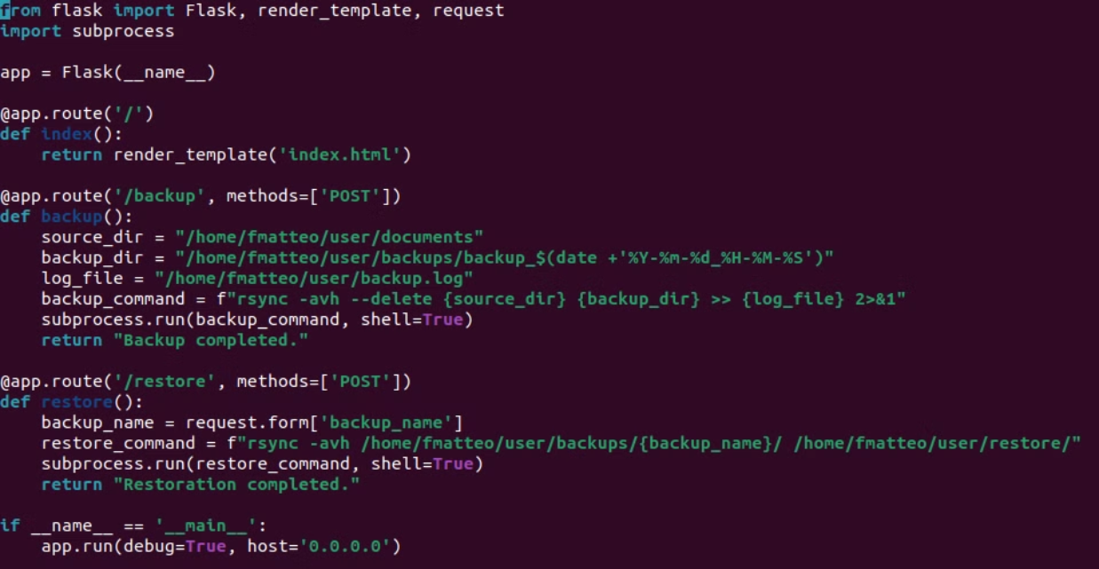
Créer l'interface web avec Flask
Créez un fichier `app.py` dans le répertoire `flask_app` avec le contenu suivant:
Ce code Python crée une application Flask qui affiche la page `index.html`. Vous devrez ajouter du code pour obtenir la liste des sauvegardes et la transmettre au template.

Slide 9
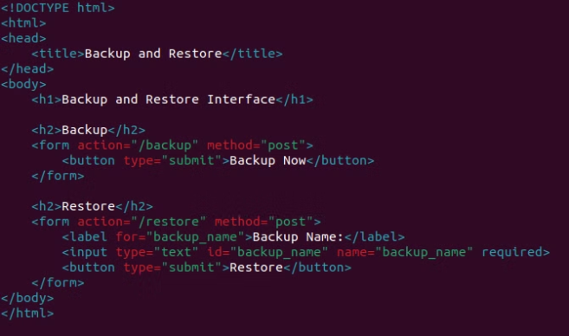
Puis de l'HTML
Créer un fichier "index.html" dans le répertoire "templates" avec le contenu suivant:

Slide 10
FIN DE LA DOCUMENTATION !
MERCI !

